Slide 1



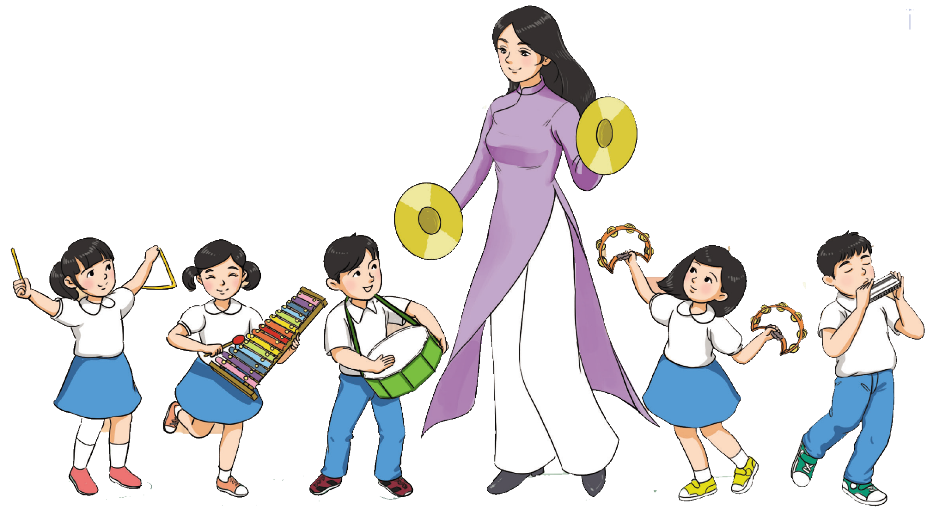
TIẾT 26
TỔ CHỨC HOẠT ĐỘNG VẬN DỤNG SÁNG TẠO

Slide 3

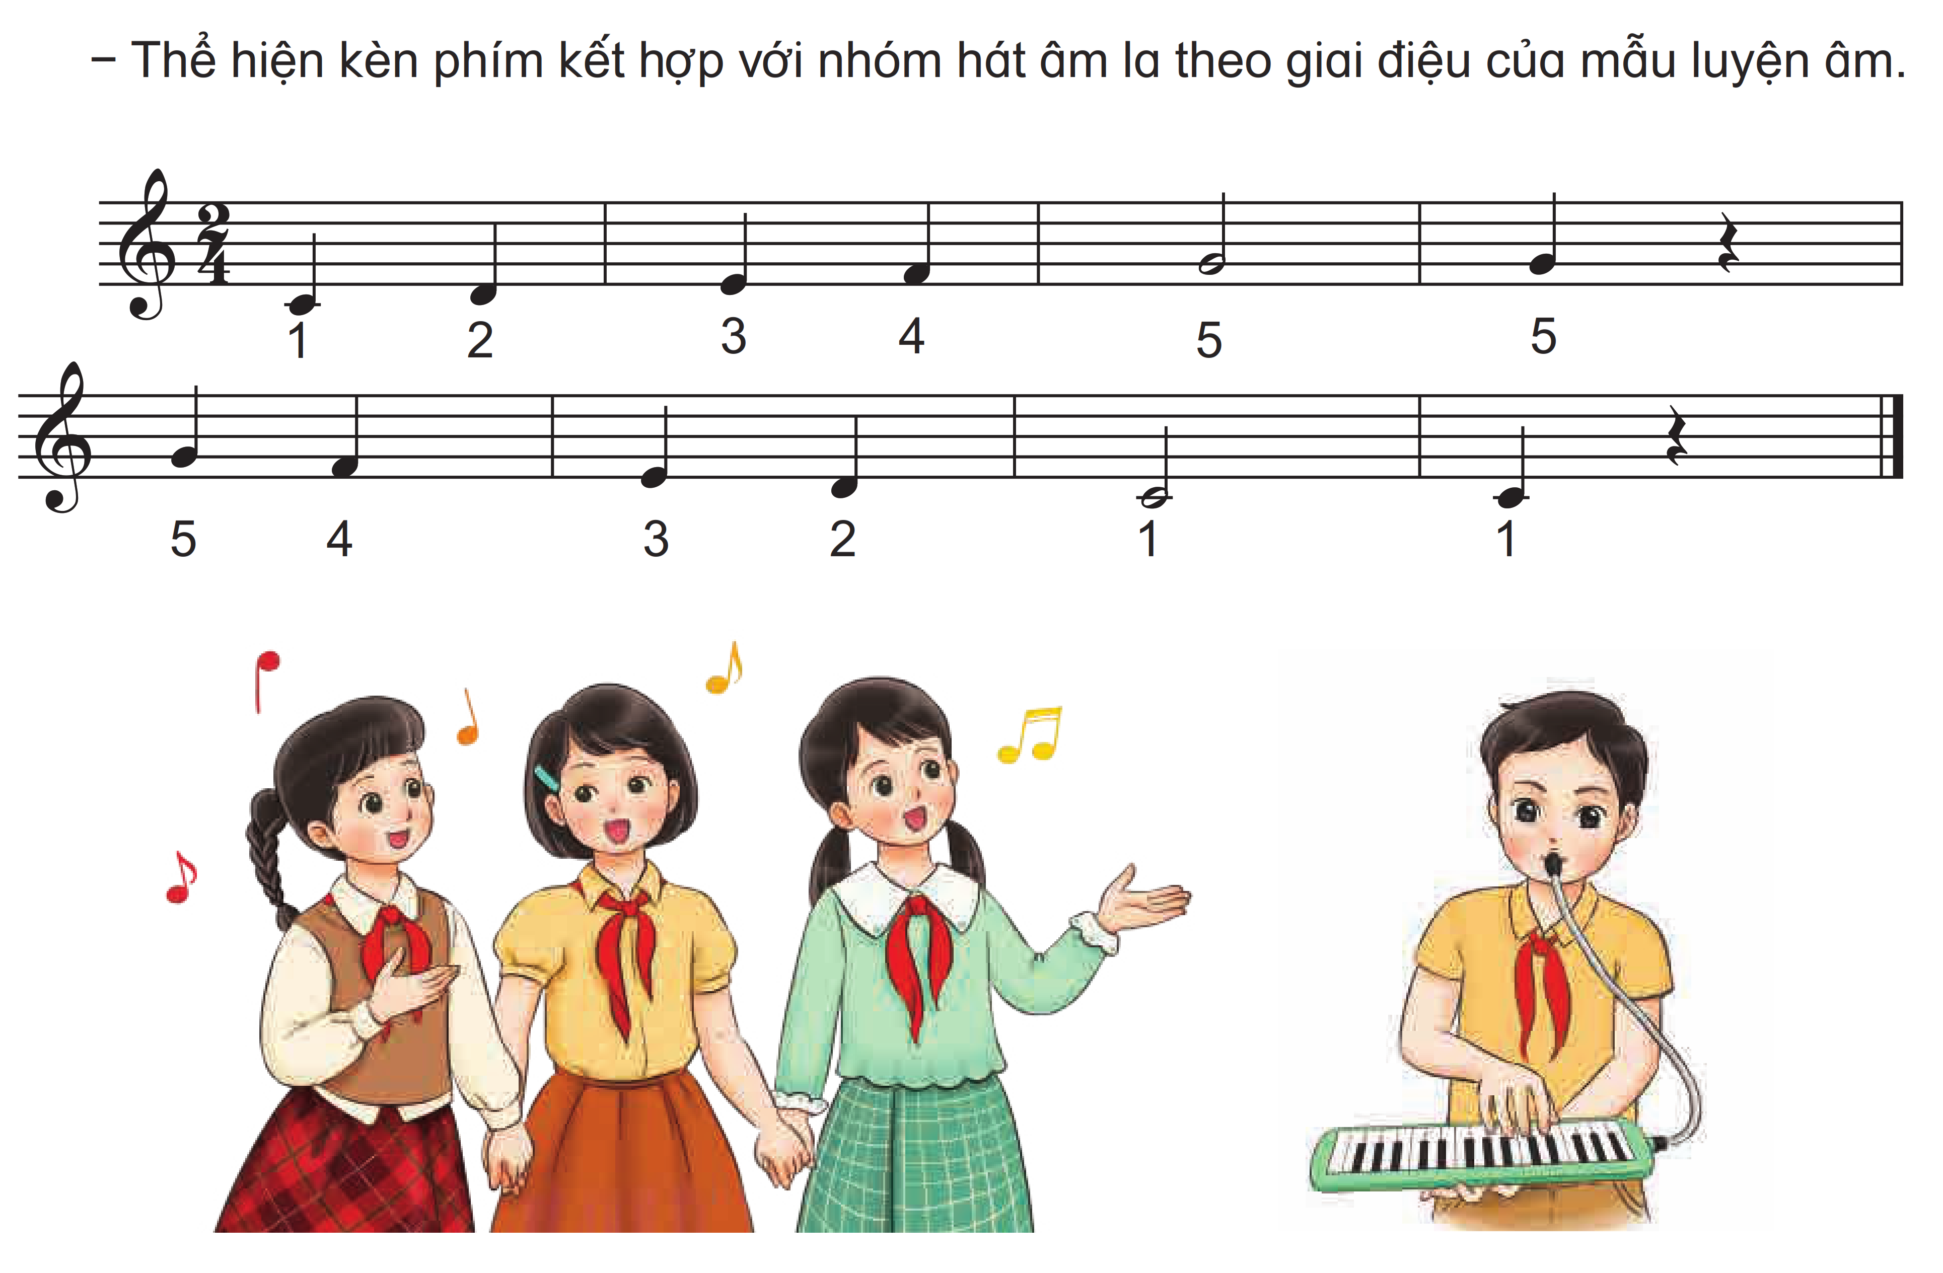

Slide 5
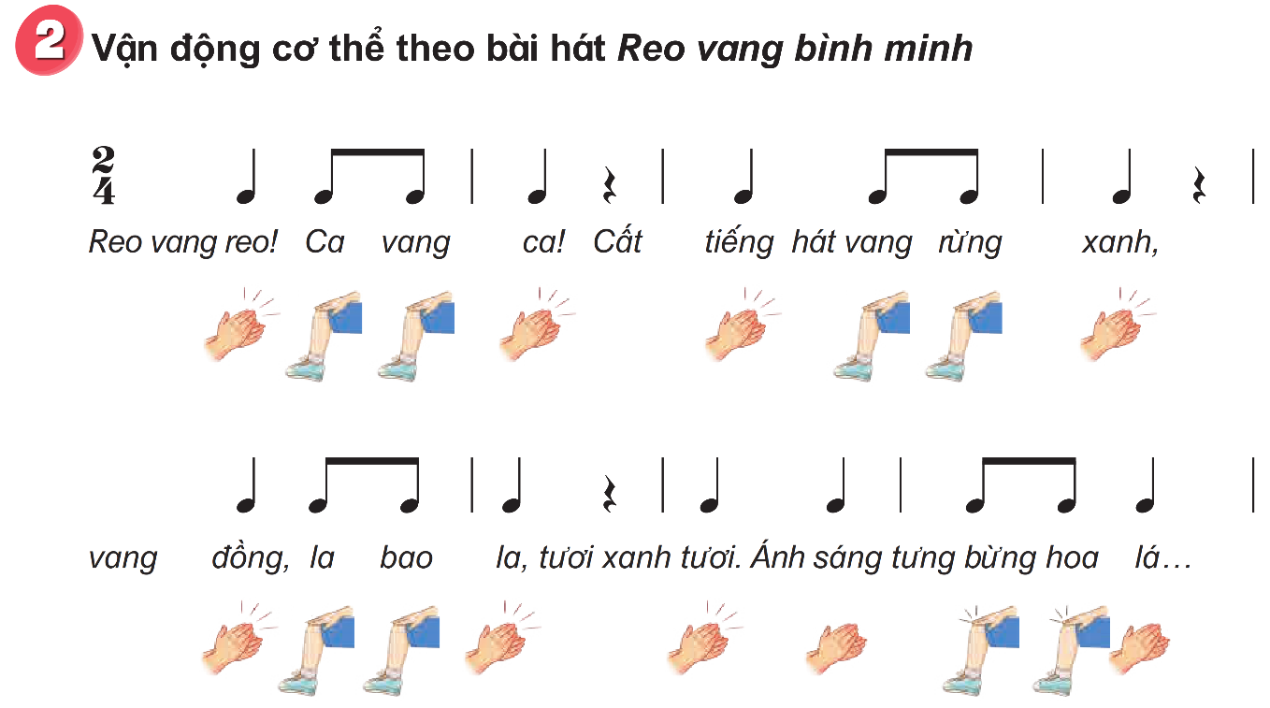


Slide 6
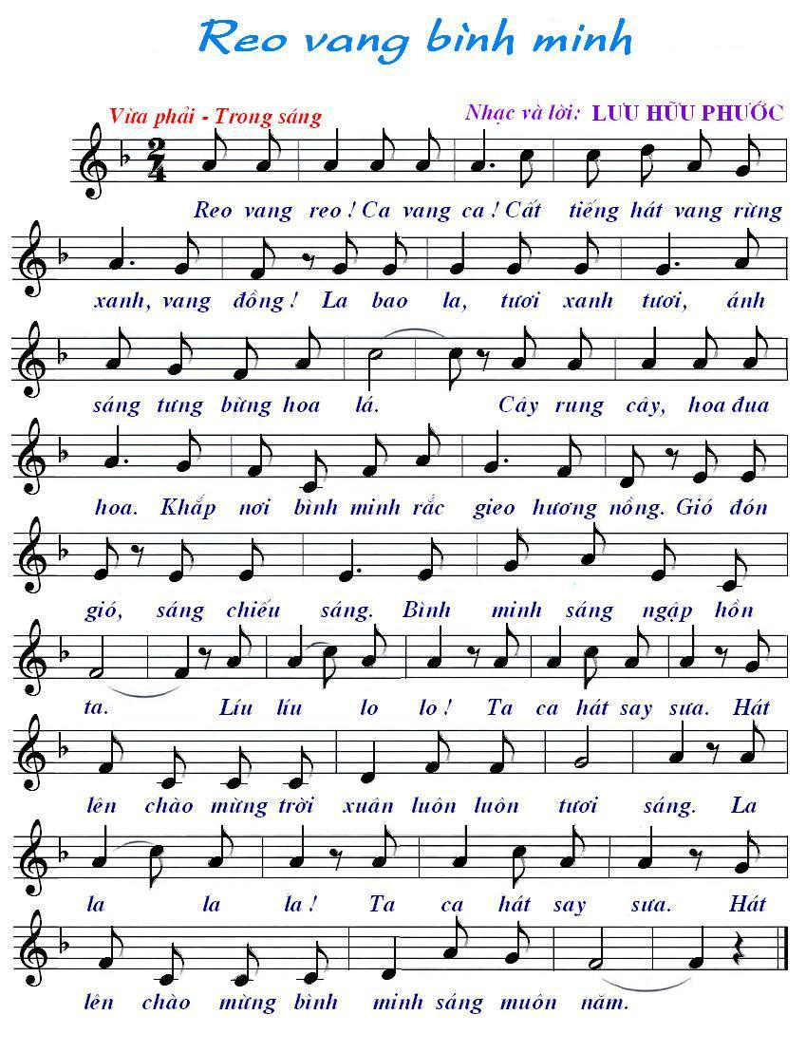

Slide 8


Slide 9



Chúc quý thầy cô mạnh khỏe
Các em học sinh chăm ngoan học giỏi

